Slide 1
"بسمه تعالی" پاسخ تمرین نهم درس معماری کامپیوتر

Slide 2
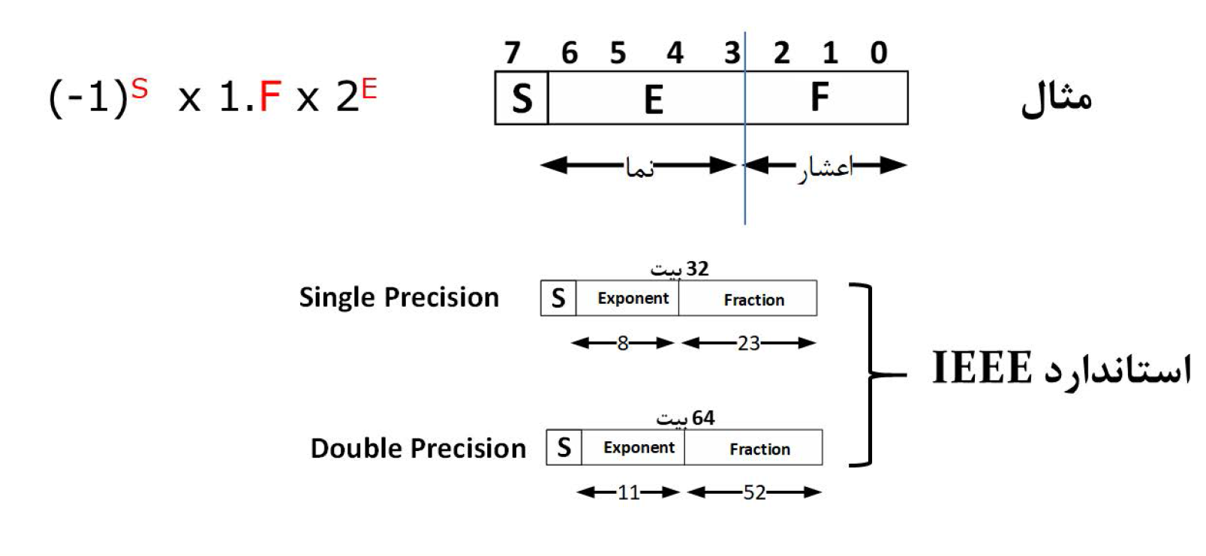
سوال 1:
قالب نمایش اعداد ممیز شناور

Slide 3
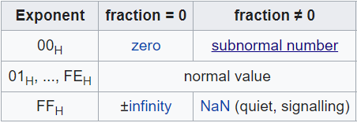
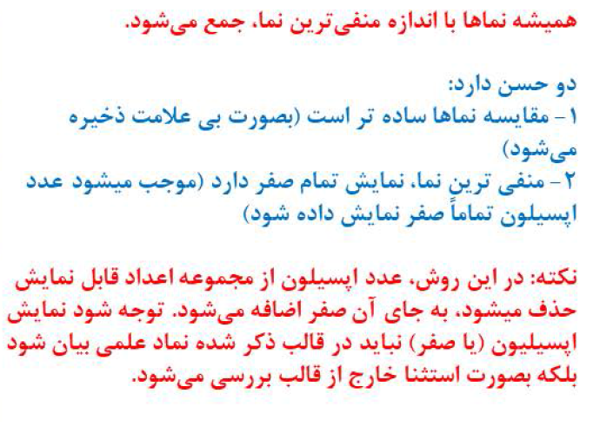

سوال 1:

Slide 4
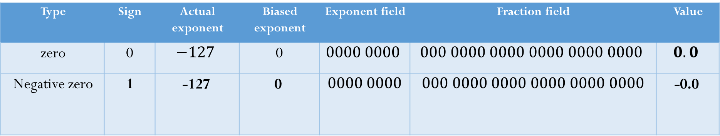
سوال ۱:
Value | Fraction field | Exponent field | Biased exponent | Actual exponent | Sign | Type
$$0.0$$ | $$000 0000 0000 0000 0000 0000$$ | $$0000 0000$$ | 0 | $$−127$$ | 0 | zero
-0.0 | $$000 0000 0000 0000 0000 0000$$ | $$0000 0000$$ | 0 | -127 | 1 | Negative zero

Slide 5
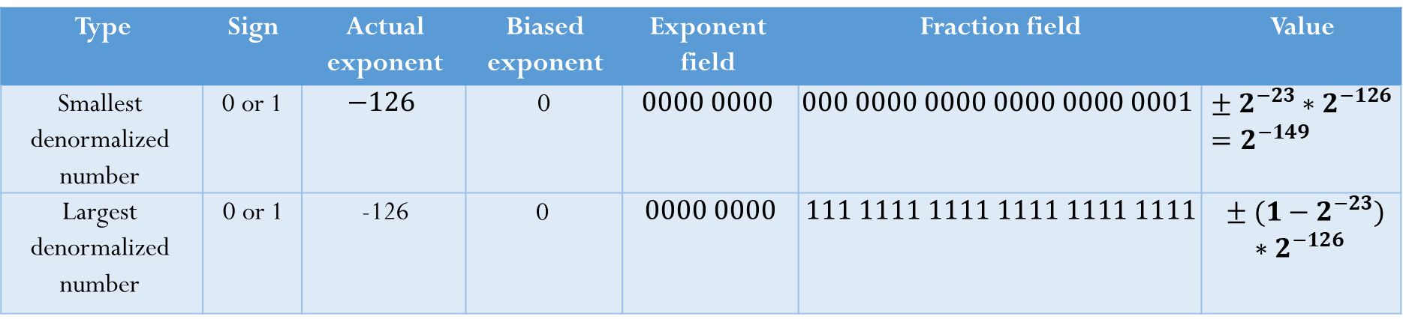
سوال 1:
Value | Fraction field | Exponent field | Biased exponent | Actual exponent | Sign | Type
$$± 2^{−23}∗2^{−126}=2^{−149}$$ | $$000 0000 0000 0000 0000 0001$$ | $$0000 0000$$ | 0 | $$−126$$ | 0 or 1 | Smallest denormalized number
$± {(1−2}^{−23})∗2^{−126}$ | $111 1111 1111 1111 1111 1111$ | $$0000 0000$$ | 0 | -126 | 0 or 1 | Largest denormalized number

Slide 6
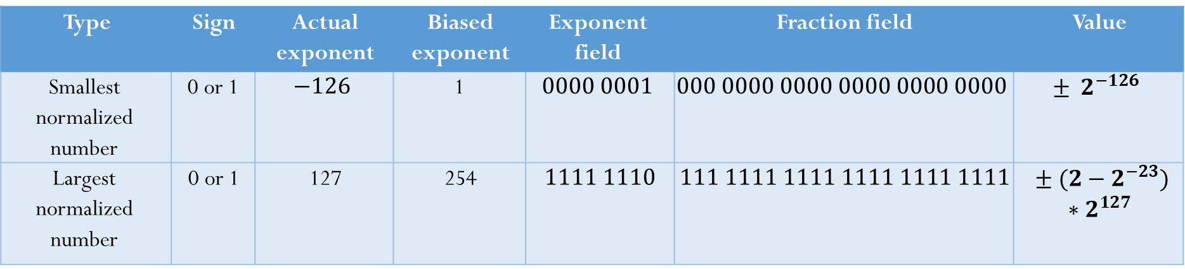
سوال 1:
Value | Fraction field | Exponent field | Biased exponent | Actual exponent | Sign | Type
$$± 2^{−126}$$ | $$000 0000 0000 0000 0000 0000$$ | $$0000 0001$$ | 1 | $$−126$$ | 0 or 1 | Smallest normalized number
$± {(2−2}^{−23})∗2^{127}$ | $111 1111 1111 1111 1111 1111$ | $$1111 1110$$ | 254 | 127 | 0 or 1 | Largest normalized number

Slide 7
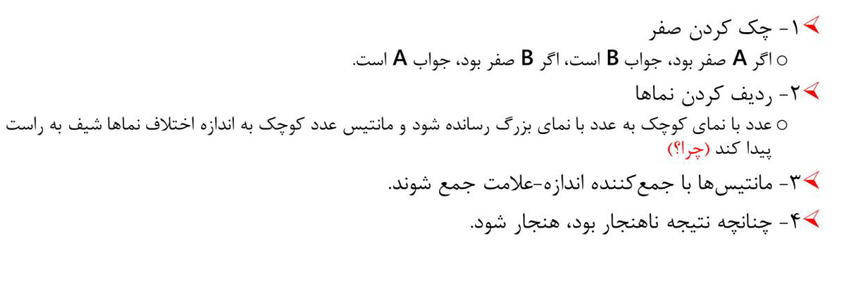
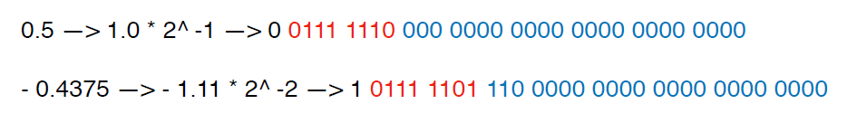
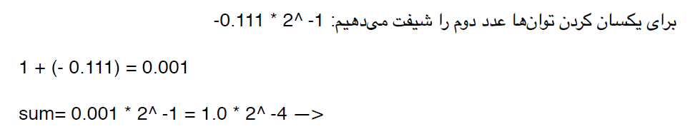
سوال 2:
جمع:

Slide 8
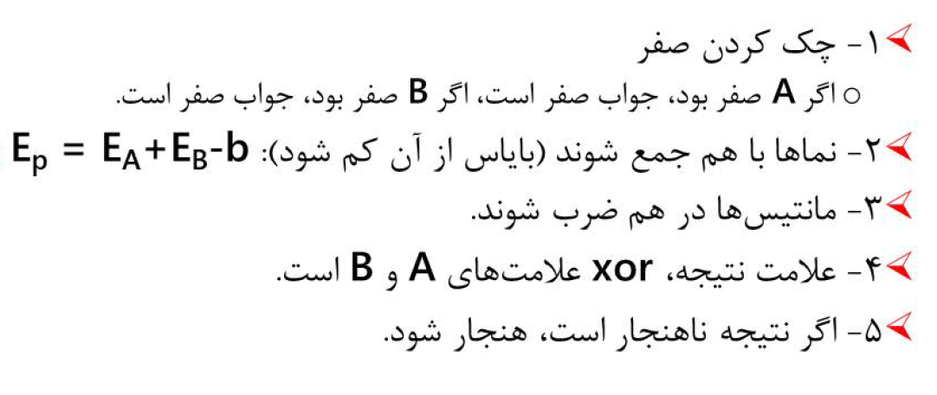
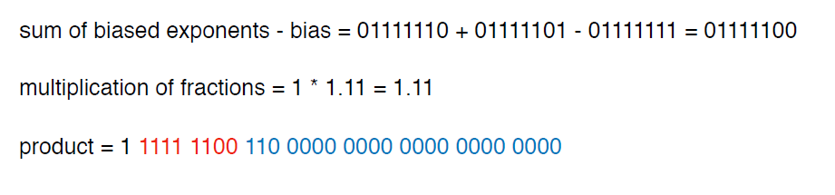
سوال 2:
ضرب:

Slide 9
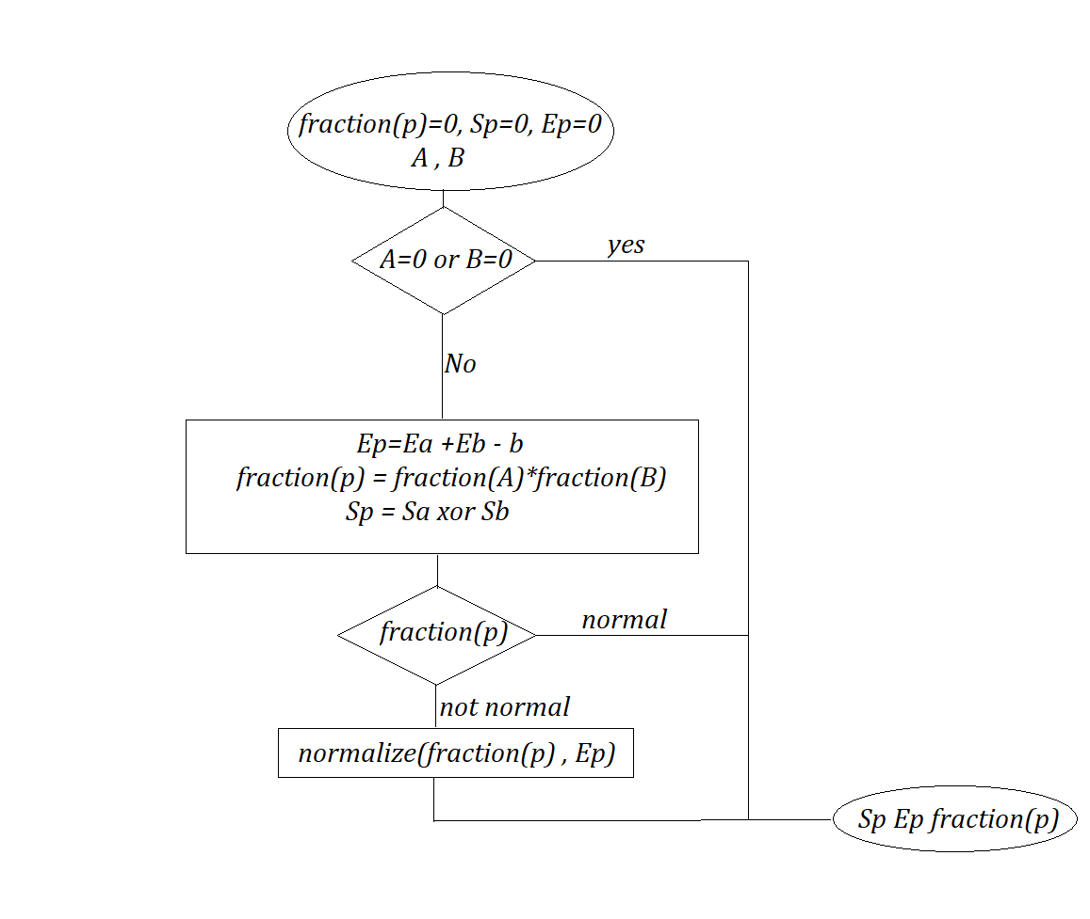
سوال 2:
ضرب فلوچارت:

Slide 10
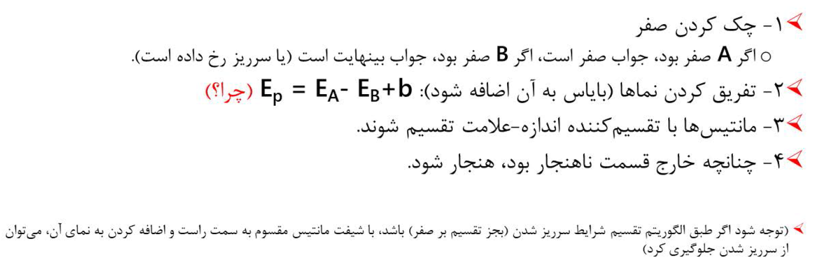
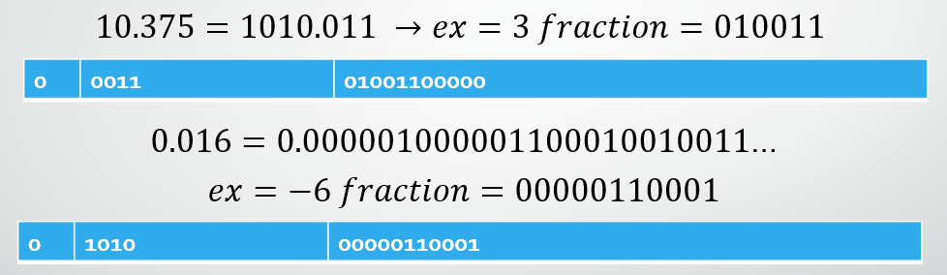
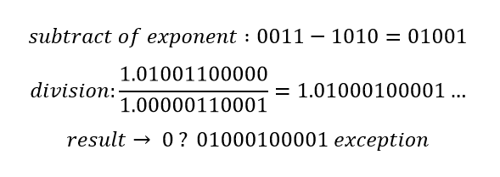
سوال 2:
تقسیم:

